Slide 1


FCA et LLM
Un LLM peut-il calculer un treillis de concepts ?
TER : UM & LIRMM
Par :
Anthony Hommais
Fay Corentin
Encadrant :
Marianne Huchard
Yulin Zhang
1

Slide 2

Découverte
l’Analyse Formelle de Concepts (AFC ou FCA)
Comparing performance of algorithms for generating concept lattices Sergei O. Kuznetsov & Sergei A. Obiedkov
Introduction to Agents Alan Blount, Antonio Gulli, Shubham Saboo, Michael Zimmermann, and Vladimir Vuskovic
2

Slide 3
AFC c’est quoi ?
L'analyse formelle de concepts est une méthode mathématique permettant :
d’analyser des relations entre objets et attributs,
d’extraire automatiquement des groupes cohérents,
et d’organiser ces groupes sous forme de treillis.
3

Slide 4






Nos définitions
objets / attributs
context formel
4

Slide 5
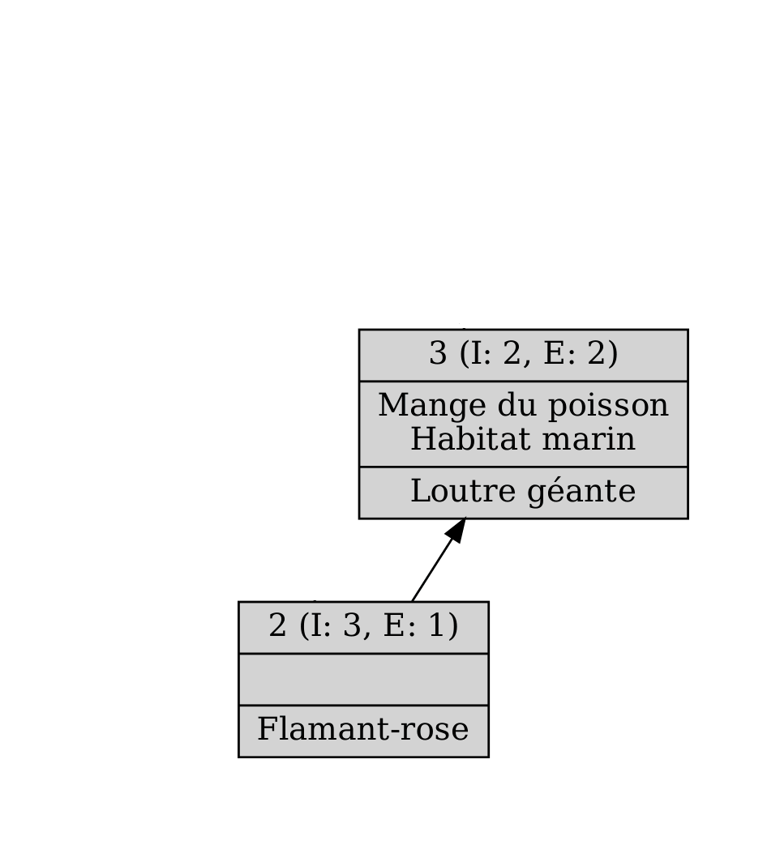
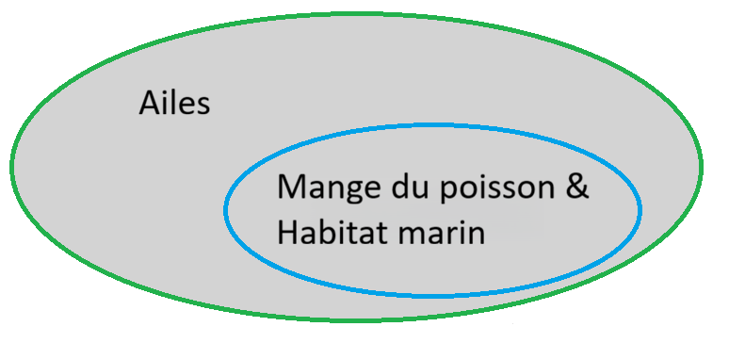
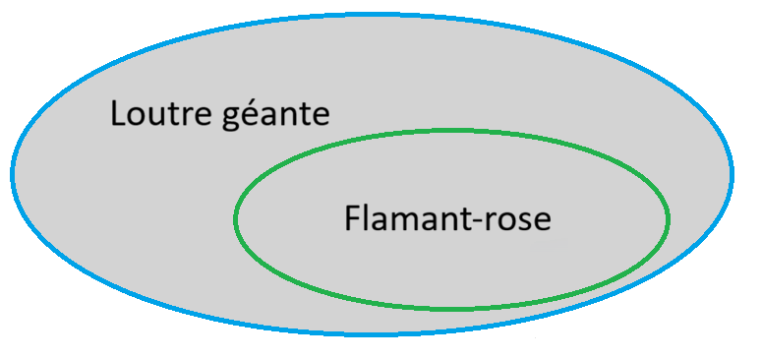
concepts formels
 | Intent | Extent
Concept 3 | Mange du poisson & Habitat marin | Loutre géante & Flamant-rose
Concept 2 | Ailes & Mange du poisson & Habitat marin | Flamant-rose
5

Slide 6
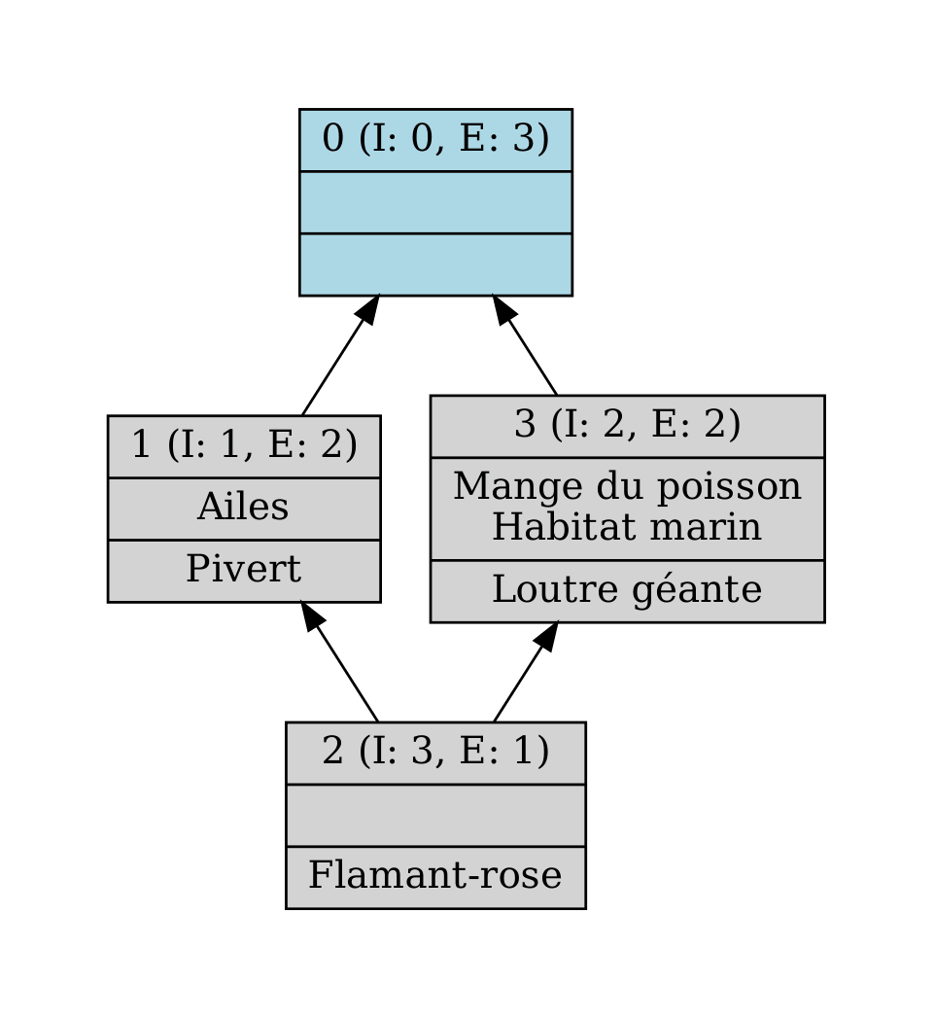
Treillis,
Diagramme de Hasse
( par Graphviz )
Explosion Combinatoire
d’ordre : O(2^n)
6

Slide 7
.dot
digraph G {
rankdir=BT;
0 [shape=record,style=filled,fillcolor=lightblue,label="{0 (I: 0, E: 3)||}"];
1 [shape=record,style=filled,label="{1 (I: 1, E: 2)|Ailes\n|Pivert\n}"];
2 [shape=record,style=filled,label="{2 (I: 3, E: 1)||Flamant-rose\n}"];
3 [shape=record,style=filled,label="{3 (I: 2, E: 2)|Mange du poisson\nHabitat marin\n|Loutre géante\n}"];
1 -> 0
2 -> 1
2 -> 3
3 -> 0
}
7

Slide 8
Résultats de l’année précédente
2 Approches
Calcul direct
Génération de code
Context ≤ (15x15)
"Either it barely passes or it falls apart"
F1 ≥ 80%
8

Slide 9
Objectifs du TER
Faire générer aux LLMs du code produisant automatiquement un treillis de concepts formels complet et correct.
Évaluer la capacité des différents LLM à générer un tel code.
Étudier l’impact de la taille et la structure des jeux de données sur les performances des implémentations générées par les LLM.
9

Slide 10
Nos approches
Génération classique
Focus sur la correction structurelle des treillis générés.
Génération “memory-aware”
Focus sur la correction structurelle avec des optimisations mémoire face à l’explosion combinatoire.
10

Slide 11


Les problématiques rencontrées
Problème 2 : Deux treillis équivalent peuvent être écrits différemment
Problème 1 : Définir ce qu’est un
“bon résultat”
Problème 3 : représentation simplifié vs explicites
11

Slide 12
Comment définir l’équivalence des treillis ?
1
Concepts formels
2
Relations de couverture
FCA4J
12

Slide 13
Problème 2 : Deux treillis équivalents peuvent être écrits différemment
Variations possibles
Arrangement des nœuds différent
Identifiants différents
Labels complets vs labels réduits
Impossible de comparer directement les sorties
13

Slide 14
Problème 2 : Deux treillis équivalents peuvent être écrits différemment
digraph G {
rankdir=BT;
0 [shape=...,label="{0 (I: 0, E: 3)||}"];
1 [shape=...,label="{1 (I: 1, E: 2)|Ailes\n|Pivert\n}"];
2 [shape=...,label="{2 (I: 3, E: 1)||Flamant-rose\n}"];
3 [shape=...,label="{3 (I: 2, E: 2)|Mange du poisson\nHabitat marin\n|Loutre géante\n}"];
1 -> 0
2 -> 1
2 -> 3
3 -> 0
}
digraph G {
rankdir=BT;
0 [shape=...,label="{0 (I: 0, E: 3)||}"];
1 [shape=...,label="{1 (I: 1, E: 2)|Ailes\n|Pivert\n}"];
2 [shape=...,label="{2 (I: 2, E: 2)|Mange du poisson\nHabitat marin\n|Loutre géante\n}"];
3 [shape=...,label="{3 (I: 3, E: 1)||Flamant-rose\n}"];
1 -> 0
2 -> 0
3 -> 1
3 -> 2
}
14

Slide 15
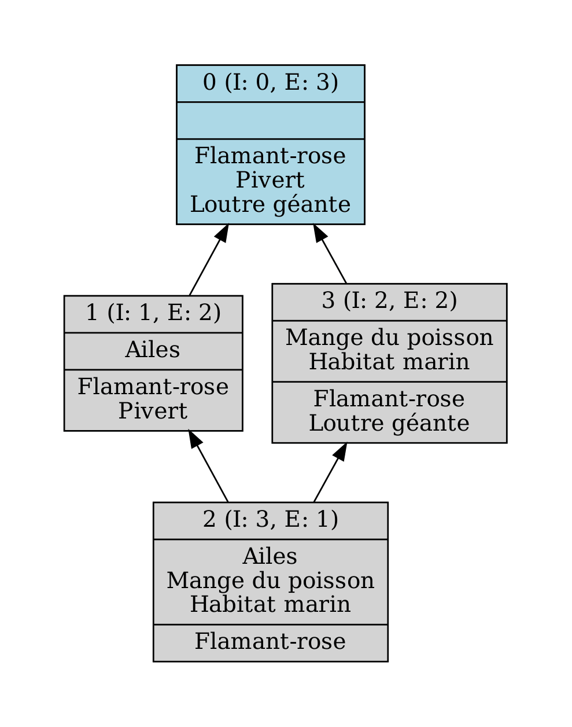
Problème 3 : représentation simplifié vs explicites
15

Slide 16

Nos prompts
Stratégies de prompting utilisées
Prompt Engineering Framework
Rôle
Contexte
Objectif
Entrées attendues
Instructions
Contraintes
Format de sortie attendu
Critères de qualité
Amélioration
Chain-of-Thought
Étapes explicites
Incitation à raisonner
Choix méthodologique important
Gros prompts statiques
Peu d’interactions conversationnelles
But :
reproductibilité
comparabilité entre modèles
Probablement sous-optimal pour exploiter pleinement un LLM
16

Slide 17
Jeux de données
Synthétique
Réel
eg9_9.csv
eg20_20.csv
eg30_30.csv
eg40_40.csv
eg50_50.csv
eg80_80.csv
balance-scale_binarized.csv
breast-cancer_binarized.csv
car_binarized.csv
chess_binarized.csv
cmc_binarized.csv
connect-4_binarized.csv
mushrooms_binarized.csv
https://github.com/OskrJF/TER-M1---Code-and-Test-sets
https://gite.lirmm.fr/gutierre/fca4j-benchmark
17

Slide 18
Extrait des résultats
Implémentation | Stratégie | eg40_40 | eg50_50 | Equivalence
FCA4J | Référence | 1.26s | 5.89s | Oui
Claude Sonnet Claude Opus | Classique Memory-aware | 40.72s 9.55s | 13m 18s 180.72s | Oui Oui
GPT-5.3 Codex GPT-5.3 Codex | Classique Memory-aware | 48.02s 188.63s | Timeout Timeout | Oui partiel Oui partiel
Gemini 3.1 Pro (preview) | Classique | 4min 32s | Timeout | Oui partiel
18

Slide 19
Synthèse sur la différence de correction
Implémentation | Synthétique | Réel | Observation
Claude | 100% | 100% | Stable
Gemini | 80% | 100% | Stable sauf sur timeout
GPT Codex | 80% | 0% | Stable sauf sur timeout & réel
Qwen | 0% | 0% | Échec systématique
Kimi | 0% | 0% | Échec systématique
19

Slide 20
Conclusions de l’étude
Certains LLM parviennent à produire des implémentations capables de générer des treillis de concepts formels structurellement corrects.
Cependant, ces performances restent fortement dépendantes du modèle et du cadre expérimental.
20

Slide 21
Conclusions du TER
Apports du projet :
Mise en pratique d’un projet de recherche complet
Mise en place d’une méthodologie expérimentale structurée et reproductible
Développement de la capacité à lire, comprendre et exploiter des articles scientifiques
Difficultés rencontrées :
Prise en main d’un domaine nouveau
Mise en place d’un protocole expérimental rigoureux
Contraintes liées aux outils utilisés (GitHub Copilot)
21

Slide 22
Merci
Nous remercions nos encadrantes pour leurs accompagnements tout au long de ce projet
Nous remercions également les membres du jury pour leur attention
Et enfin toutes les personnes ayant contribué indirectement à ce travail
Alain Gutierrez, développeur de FCA4J.
Groupe d’étudiant de l’année précédente : Valentino Cocks, Arame Diop,
Oscar Jimenez Flores, Yazmín Mendoza

